Slide 1

PMD - Testing
Παρακάτω επισυνάπτονται μερικά
screenshots κατα την χρήση
του pmd στο eclipse

Slide 2
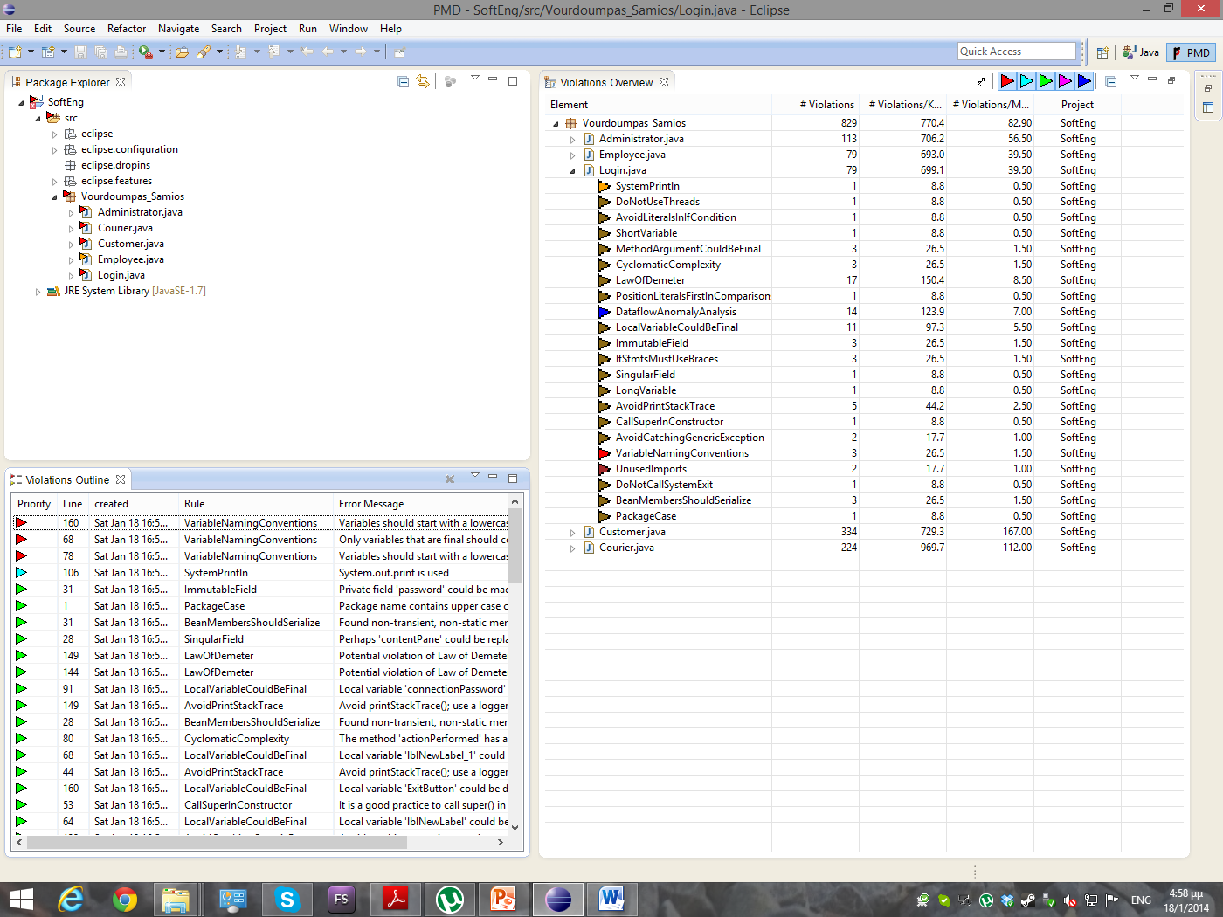
PMD - Testing
Παρατηρούμε τα συντακτικά μας λάθη που προκύπτουν.

Slide 3
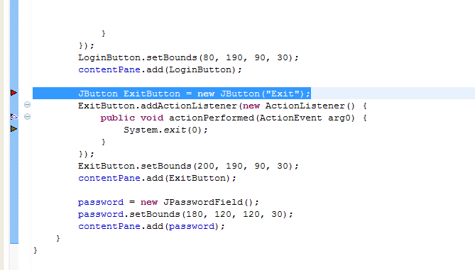
PMD - Testing
Παρατηρούμε ότι τα λάθη μας είναι σε κομμάτια κώδικα τα οποία χρησημοποιούνται πολλές φορές. Όπως αυτό είναι κάποια labels και τα buttons τα όπου δεν μπορούμε να τους αλλάξουμε όνομα (π.χ. Το κουμπί της εξόδου του χρήστη, exit) .

Slide 4
PMD - Testing
Μόλις διορθώνουμε τα λάθη μας βλέπουμε ότι ο κώδικάς μας περνάει όλα τα test! Κι είναι έτοιμος για χρήση.

Slide 5
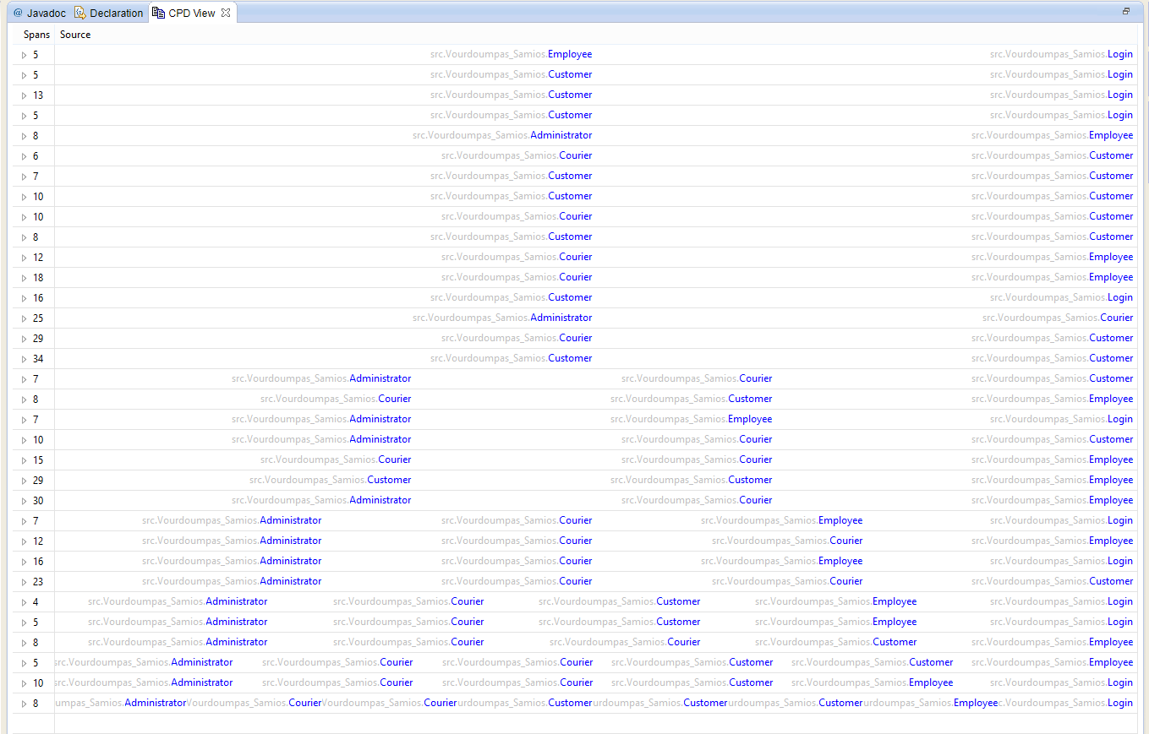
PMD - Testing
Τέλος, βλέπουμε σε ποιά σημεία έχουμε κάνει “copy-paste” τον κώδικά μας για να δώσουμε προσοχή για τυχόν λάθη.

